Slide 1
水资源对西北地区人类活动的影响
朝阳区线上课堂·高一年级地理
清华附中朝阳学校 贺小婧

Slide 2
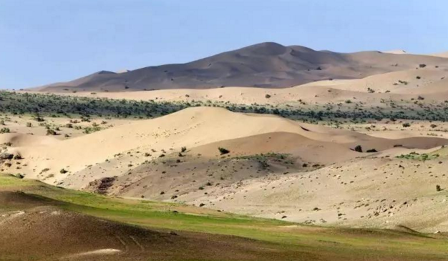
莫高窟附近的戈壁沙漠泛起绿意

Slide 3
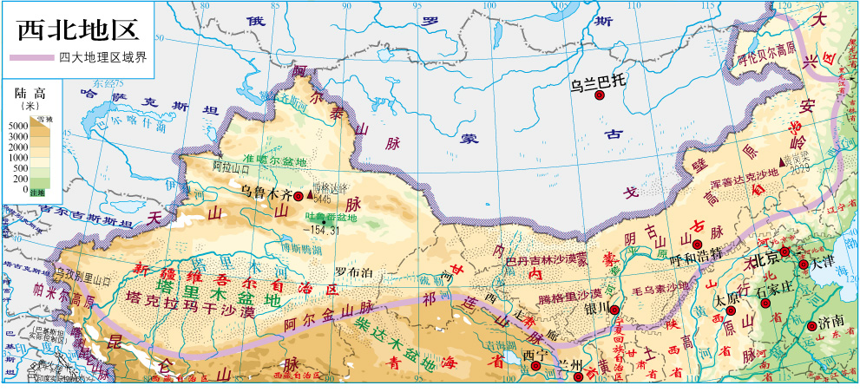
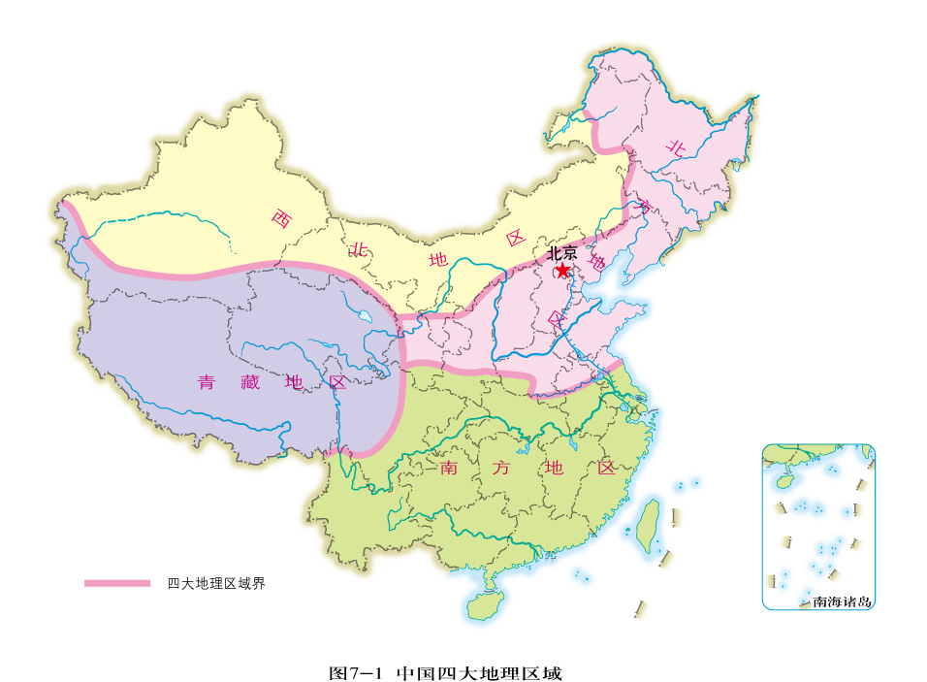
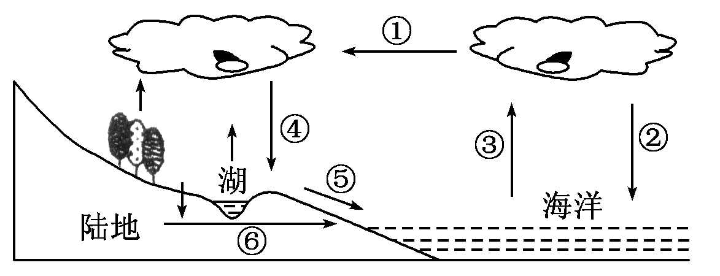
全球气候变暖如何导致西北地区水资源增加？
全球变暖导致冰川融水增加
全球变暖驱动水循环加剧

Slide 4
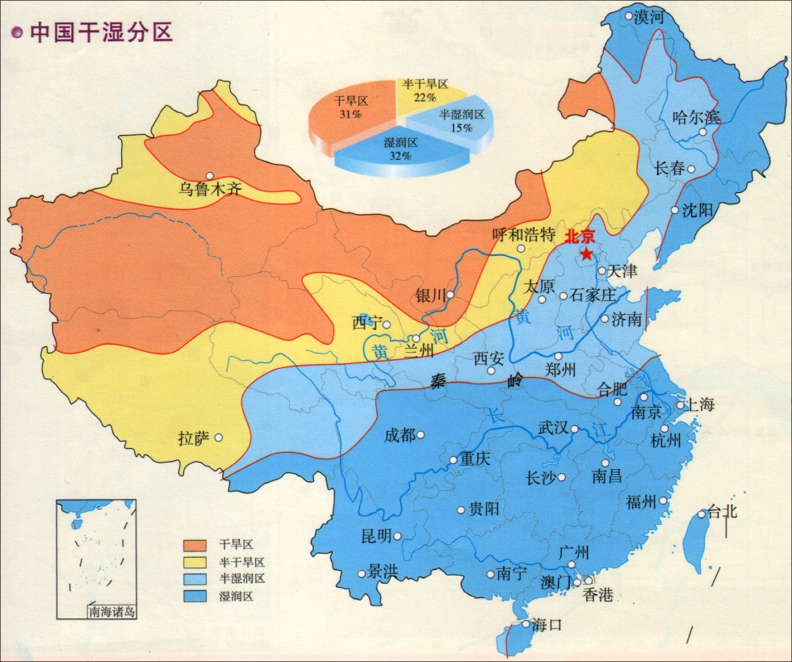
西北地区真的变得湿润？
本质尚未改变
降水量＞潜在蒸发量
湿润
降水量＜潜在蒸发量
干旱

Slide 5
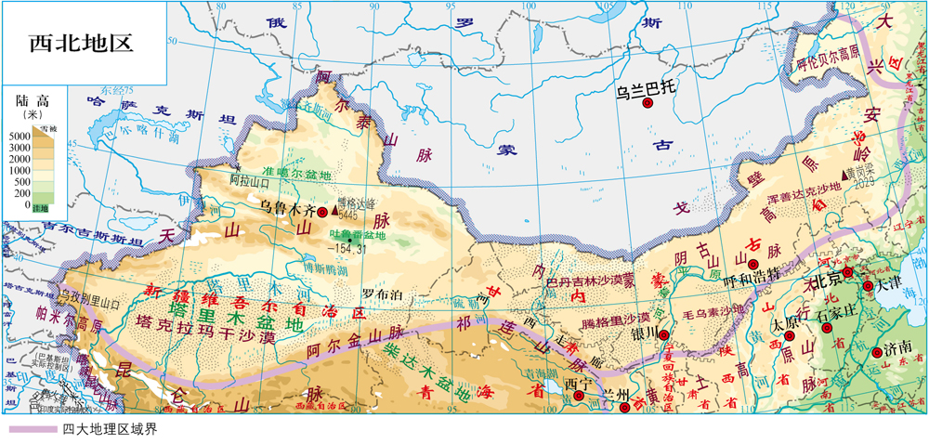
水资源对西北地区生产的影响
温带荒漠、温带草原

Slide 6
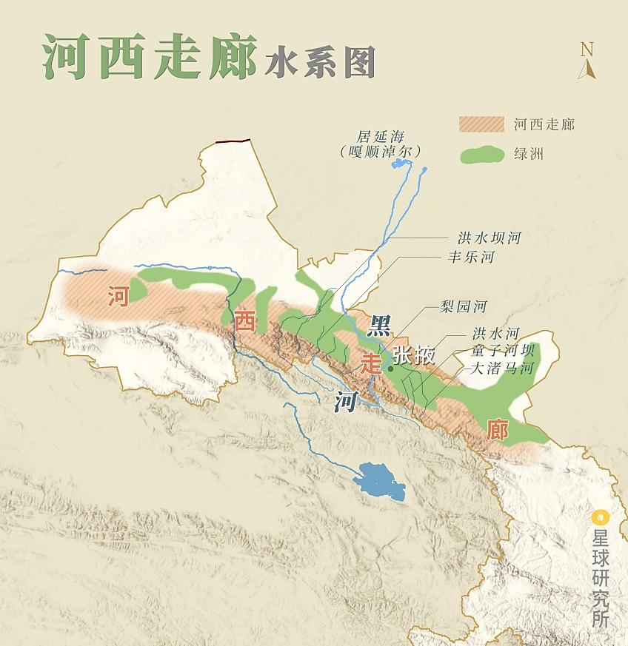
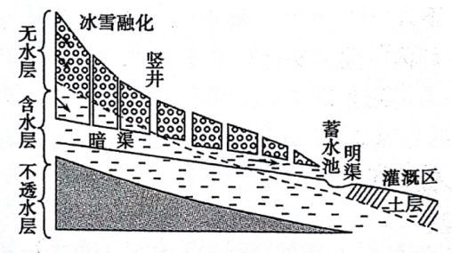
水资源对西北地区生产的影响
材料一：祁连山的冰雪融水形成河流，在山麓地带形成许多冲积扇、洪积扇，这些冲积扇和洪积扇相连形成冲积平原，孕育出大片绿洲。
根据河流地貌的成因，简述河西走廊冲积平原的形成过程。
河流携带泥沙
→出山口处流速减缓，泥沙沉积
→形成冲积扇和洪积扇
→相连形成冲积平原

Slide 7
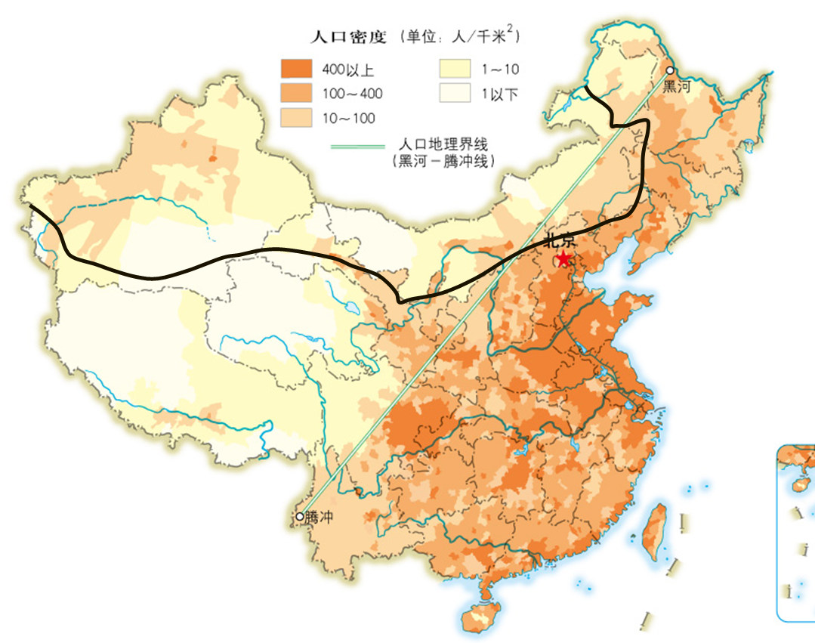
水资源对西北地区生活的影响
地广人稀
我国四大地区面积与人口占全国比重表(2013年)
可以从哪些角度描述人口分布格局？
是否均匀
趋势（哪多哪少）
极值
空间形态（形状/沿…分布）

Slide 8
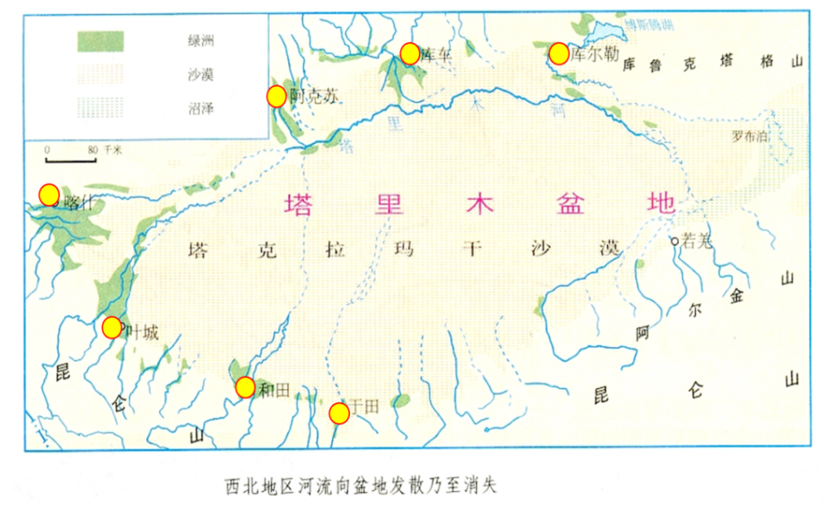
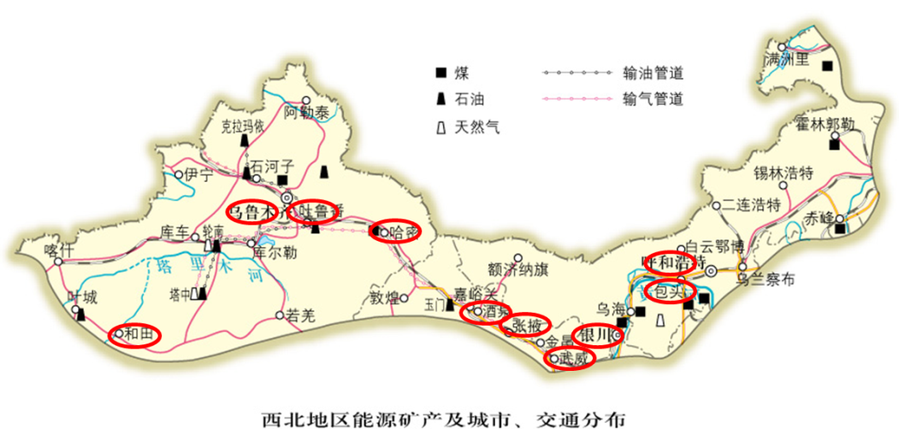
水资源对西北地区生活的影响
逐水而居
黑河
腾冲

Slide 9
小结
人地协调发展
畜牧业
全球气候变暖
生产
对人类活动
的影响
灌溉农业
地貌
西北地区
水资源增加
本质未变
干旱
缺水
地广人稀
生活
人口分布
逐水而居
水循环
衣食住行

Slide 10
谢谢您的观看
北京市朝阳区教育研究中心 制作

